Slide 1

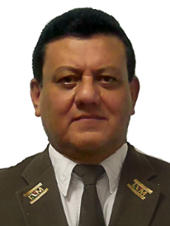

BAJA CALIFORNIA
SUR
TRAYECTORIA INM
Año de ingreso al INM: 2019
Oficina de Representación en el Estado de Baja California Sur
01/06/2023 - a la fecha: Titular de la Oficina de Representación.
CARRERA PROFESIONAL
Cuenta con una amplia experiencia de más de 20 años en la Administración Pública, ocupando los siguientes cargos, entre otros:
Secretaría del Bienestar: Servidor de la Nación;
Órgano Interno de Control en Petróleos Mexicanos (PEMEX) Gas y Petroquímica Básica: Titular de la Unidad de Auditoría Zona Norte y Consultor del Área de Auditoría de Control y Mejora de la Gestión Pública;
Secretaría de Educación Pública: Asesor del Oficial Mayor:
Instituto Nacional de Migración: Director de Recursos Materiales, Servicios Generales y Obra y Titular del Área de Auditoría de Control y Evaluación en el Órgano Interno de Control.
Lic. Manuel Salvador Cordero Esparza
Formación Académica
Licenciatura en
Ciencias Políticas y Administración
Pública.
Información de Contacto
Personal:
8120024955
Trabajo:
6241050976 ext. 60159
Institucional
mscordero@inami.gob.mx

